Slide 1
Sistemas de Verificação de Locutores Independentes de Texto
Agosto, 2014
Sérgio R. F. Vieira e Eduardo M. B. de A. Tenório
{srfv,embat}@cin.ufpe.br
Centro de Informática, Universidade Federal de Pernambuco, Brasil
Adaptação da apresentação de Hector N. B. Pinheiro
Notes:
<number>

Slide 2
<number>
Roteiro
Reconhecimento de Locutores
Definição
Taxonomia
Sistemas de Verificação de Locutores Independentes de Texto
Definição
Arquitetura Geral
Pré-processamento
Extração de características
Estimação dos modelos
GMM-UBM
Experimentos
MIT Mobile Device Speaker Verification Corpus
Resultados GMM-UBM
Notes:
<number>

Slide 3
<number>
Roteiro
Reconhecimento de Locutores
Definição
Taxonomia
Sistemas de Verificação de Locutores Independentes de Texto
Definição
Arquitetura Geral
Pré-processamento
Extração de características
Estimação dos modelos
GMM-UBM
Experimentos
MIT Mobile Device Speaker Verification Corpus
Resultados GMM-UBM
Notes:
<number>

Slide 4
<number>
Reconhecimento de Locutores
Definição
Reconhecer o locutor a partir de informações extraídas de locuções.
A partir de uma determinada locução, inferir afirmações sobre a identidade da pessoa que a produziu.
Notes:
<number>

Slide 5
<number>
Roteiro
Reconhecimento de Locutores
Definição
Taxonomia
Sistemas de Verificação de Locutores Independentes de Texto
Definição
Arquitetura Geral
Pré-processamento
Extração de características
Estimação dos modelos
GMM-UBM
Experimentos
MIT Mobile Device Speaker Verification Corpus
Resultados GMM-UBM
Notes:
<number>

Slide 6
<number>
Reconhecimento de Locutores
Taxonomia
Com respeito à tarefa
Identificação (1:n)
Dada uma locução, identificar, dentre um conjunto fechado de possíveis locutores, qual deles produziu a locução.
Problema de conjunto fechado.
Mais fácil, uma vez que temos a certeza de que a locução foi produzida por um dos locutores registrados no sistema.
Verificação (1:1)
Dada uma locução (X) e um determinado locutor (S), decidir se X foi produzida por S.
Problema de conjunto aberto.
Mais difícil, tendo em vista que é necessário considerar um conjunto potencialmente infinito de impostores.
Notes:
<number>

Slide 7
<number>
Reconhecimento de Locutores
Taxonomia
Com respeito às restrições impostas às locuções
Dependente de texto
A locução utilizada no reconhecimento deve possuir uma determinada palavra ou frase.
Alternativa amplamente utilizada para assegurar segurança na autenticação de pessoas (torna mais difícil o ataque de impostores).
Nesse caso, as locuções de treino e teste possuem o mesmo conteúdo fonético. Por essa razão, o sistema não precisa aprender as diversas características fonéticas do indivíduo.
Independente de texto
O reconhecimento deve ocorrer a partir de qualquer locução, independente do seu conteúdo.
O sistema precisa generalizar bem as diversas variações fonéticas de um determinado indivíduo.
Amplamente utilizado para aplicações forenses.
Notes:
<number>

Slide 8
<number>
Reconhecimento de Locutores
Veremos agora um pouco sobre os Sistemas de Verificação de Locutores Independentes de Texto.
Notes:
<number>

Slide 9
<number>
Roteiro
Reconhecimento de Locutores
Definição
Taxonomia
Sistemas de Verificação de Locutores Independentes de Texto
Definição
Arquitetura Geral
Pré-processamento
Extração de características
Estimação dos modelos
GMM-UBM
Experimentos
MIT Mobile Device Speaker Verification Corpus
Resultados GMM-UBM
Notes:
<number>

Slide 10
<number>
Sistemas de Verificação de Locutores Independentes de Texto
Na literatura, observamos que desde o princípio, a definição do problema seguiu uma abordagem bayesiana.
D. A. Reynolds, “A Gaussian mixture modeling approach to text independent speaker identification,” Ph.D. thesis, Georgia Institute of Technology, 1992.
As mesmas definições são seguidas até hoje. Além disso, nenhuma outra abordagem conseguiu o mesmo sucesso.
Essa mesma abordagem estocástica também pode ser observado em outros problemas que envolvem a análise da voz. Tais como reconhecimento de fala, por exemplo.
Notes:
<number>

Slide 11


<number>
Sistemas de Verificação de Locutores Independentes de Texto
Dada uma locução Y e um locutor S, o sistema opera sobre duas hipóteses:
Teste da razão das verossimilhanças:
Notes:
<number>

Slide 12
<number>
Roteiro
Reconhecimento de Locutores
Definição
Taxonomia
Sistemas de Verificação de Locutores Independentes de Texto
Definição
Arquitetura Geral
Pré-processamento
Extração de características
Estimação dos modelos
GMM-UBM
Experimentos
MIT Mobile Device Speaker Verification Corpus
Resultados GMM-UBM
Notes:
<number>

Slide 13
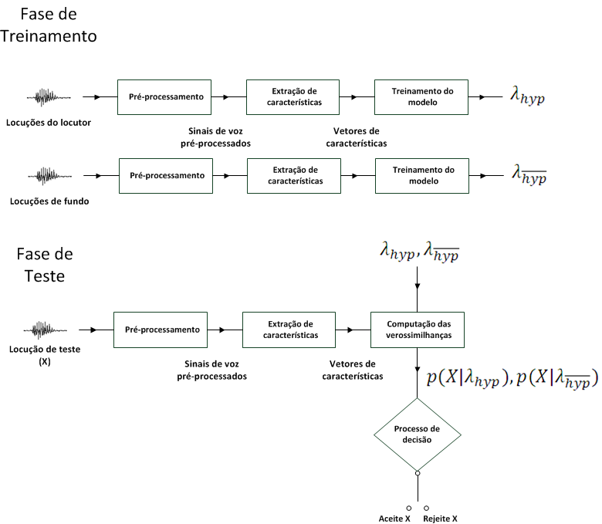
<number>
Sistemas de Verificação de Locutores Independentes de Texto
Arquitetura geral:
Notes:
<number>

Slide 14
<number>
Roteiro
Reconhecimento de Locutores
Definição
Taxonomia
Sistemas de Verificação de Locutores Independentes de Texto
Definição
Arquitetura Geral
Pré-processamento
Extração de características
Estimação dos modelos
GMM-UBM
Experimentos
MIT Mobile Device Speaker Verification Corpus
Resultados GMM-UBM
Notes:
<number>

Slide 15
<number>
Sistemas de Verificação de Locutores Independentes de Texto
Pré-processamento
Técnicas que possuem o objetivo de processar o sinal de voz a fim de enfatizar as informações úteis presentes no mesmo.
Uma tarefa que poderia ser executada nesse módulo é a limpeza do sinal, a fim de retirar a influência de possíveis ruídos (proveniente do canal de comunicação ou do ambiente).
Porém, a Literatura evoluiu para técnicas de extração de características que se propõem a serem robustas nesse sentido.
Ainda hoje, podemos observar que nesse módulo ainda são executados os chamados VADs (Voice Activity Detectors). Técnicas são executadas para descartar as partes do sinal que não possuem voz (silêncio) ou que são bastante ruidosas.
Notes:
<number>

Slide 16
<number>
Roteiro
Reconhecimento de Locutores
Definição
Taxonomia
Sistemas de Verificação de Locutores Independentes de Texto
Definição
Arquitetura Geral
Pré-processamento
Extração de características
Estimação dos modelos
GMM-UBM
Experimentos
MIT Mobile Device Speaker Verification Corpus
Resultados GMM-UBM
Notes:
<number>

Slide 17
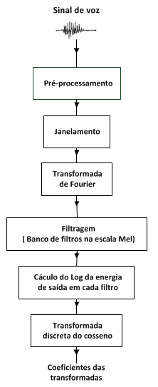

<number>
Sistemas de Verificação de Locutores Independentes de Texto
Extração de características
Hoje em dia o conjunto de características mais utilizados para aplicações de voz são os chamados MFCCs (Mel Frequency Cepstral Coeficients) e seus coeficientes delta de primeira e segunda ordem.
Coeficientes delta:
Valor sugerido:
K=2, hk = 2K+1
Notes:
<number>

Slide 18
<number>
Roteiro
Reconhecimento de Locutores
Definição
Taxonomia
Sistemas de Verificação de Locutores Independentes de Texto
Definição
Arquitetura Geral
Pré-processamento
Extração de características
Estimação dos modelos
GMM-UBM
Experimentos
MIT Mobile Device Speaker Verification Corpus
Resultados GMM-UBM
Notes:
<number>

Slide 19
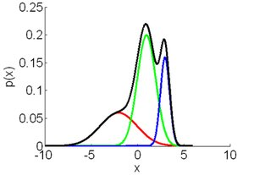

<number>
Sistemas de Verificação de Locutores Independentes de Texto
Treinamento dos modelos
Objetivo:
Estimação do modelo de um determinado locutor, referente à hipótese nula, e de um modelo dos impostores, referente à hipótese alternativa.
Para sistemas independentes de texto, o modelo mais bem sucedido até então é o GMM (Gaussian Mixture Model).
Notes:
<number>

Slide 20
<number>
Roteiro
Reconhecimento de Locutores
Definição
Taxonomia
Sistemas de Verificação de Locutores Independentes de Texto
Definição
Arquitetura Geral
Pré-processamento
Extração de características
Estimação dos modelos
GMM-UBM
Experimentos
MIT Mobile Device Speaker Verification Corpus
Resultados GMM-UBM
Notes:
<number>

Slide 21
<number>
Sistemas de Verificação de Locutores Independentes de Texto
GMM-UBM
A técnica padrão para geração dos modelos consiste no chamado sistema GMM-UBM, proposto também por Reynolds, em 2000.
D. A. Reynolds, T. F. Quatieri, and R. Dunn, “Speaker verification using
adapted Gaussian mixture models,” Digital Signal Process., 2000.
Como mencionado anteriormente, o sistema necessita de um modelo específico para modelagem da hipótese alternativa.
Esse modelo consiste no UBM (Universal Background Model).
O UBM é um GMM com matrizes de covariâncias diagonais estimado utilizando locuções de diversos (muitos!) locutores diferentes.
Especificamente, ele modela a distribuição esperada dos vetores de características para vozes.
Essa estimação é realizada através do algoritmo EM (Expectation Maximization), que é o algoritmo tradicional para maximização de verossimilhanças de distribuições paramétricas.
Notes:
<number>

Slide 22
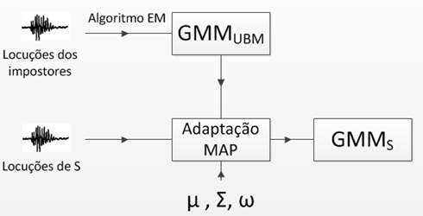
<number>
Sistemas de Verificação de Locutores Independentes de Texto
GMM-UBM
Apesar de o modelo de um determinado locutor poder também ser estimado via EM, os autores mostraram um método de estimação desses modelos a partir do UBM.
Utilizando locuções do locutor específico, uma nova adaptação é realizada no UBM a fim de produzir o modelo do locutor.
A adaptação realizada consiste na chamada adaptação MAP (Maximum a Posteriori), que maximiza a probabilidade a posteriori dos vetores, diferente do EM, que maximiza as verossimilhanças do modelo com respeito aos vetores.
Notes:
<number>

Slide 23


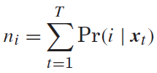
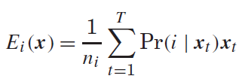
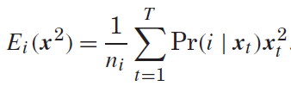
<number>
Sistemas de Verificação de Locutores Independentes de Texto
GMM-UBM
Quando a adaptação MAP opera sobre GMMs, as misturas do modelo que possuem maior probabilidade a posteriori são mais adaptadas que as outras. Isso deriva diretamente das equações de adaptação.
Dado o UBM e um conjunto de vetores extraídos das locuções de um determinado locutor, , primeiramente calcula-se a probabilidade a posteriori referente a cada uma das i misturas do UBM.
Depois, exatamente como no algoritmo EM, as estatísticas de interesse são calculadas:
Notes:
<number>

Slide 24
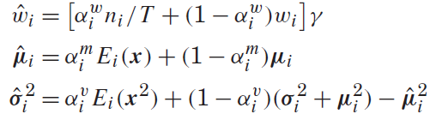


<number>
Sistemas de Verificação de Locutores Independentes de Texto
GMM-UBM
Finalmente, as adaptações das misturas são realizadas utilizando as estatísticas:
Essas equações de adaptação são as equações produzidas quando realizamos a adaptação MAP, com exceção dos chamados fatores de relevância para cada um dos parâmetros de cada mistura.
Notes:
<number>

Slide 25
<number>
Sistemas de Verificação de Locutores Independentes de Texto
GMM-UBM
Por fim, adaptações sucessivas são executadas até que a probabilidade a posteriori das misturas estabilize.
Um importante resultado apresentado pelos autores mostra que ao invés de adaptarmos os três parâmetros (média, peso e matriz de covariância) do UBM, melhores resultados são alcançados quando apenas as médias são adaptadas.
Intuitivamente, podemos observar que o modelo de um determinado locutor é bem parecido com o UBM. Suas misturas possuem os mesmos pesos e as mesmas matrizes de covariância. Além disso, boa parte das médias também é bem similar, uma vez que apenas uma pequena parte das misturas são adaptadas pela adaptação MAP.
Isso cria uma relação intrínseca entre o modelo do locutor e o UBM, melhorando o desempenho do teste de razão de verossimilhanças.
Notes:
<number>

Slide 26
<number>
Roteiro
Reconhecimento de Locutores
Definição
Taxonomia
Sistemas de Verificação de Locutores Independentes de Texto
Definição
Arquitetura Geral
Pré-processamento
Extração de características
Estimação dos modelos
GMM-UBM
Experimentos
MIT Mobile Device Speaker Verification Corpus
Resultados GMM-UBM
Notes:
<number>

Slide 27
<number>
Experimentos
MIT Mobile Device Speaker Verification Corpus
48 locutores registrados (26 homens, 22 mulheres)
3 sessões de áudio
2 sessões com os locutores registrados.
1 sessão com 40 locutores impostores.
Para cada locutor, 54 locuções em cada sessão.
As locuções foram gravadas em 3 ambientes distintos.
Escritório silencioso, com pouco ruído,
Hall de entrada de um prédio, com nível médio de ruído de fundo,
Cruzamento entre ruas movimentadas, com nível alto de ruído de fundo.
18 locuções por ambiente.
Sessão | Treinamento | Teste
Enroll session 1 | X
Enroll session 2 |  | X
Imposter session |  | X
Para cada locutor, temos um total
de 54 testes de autenticação correta
(18 em cada ambiente) e 2160 testes
de ataques de impostores (720 em
cada ambiente).
Notes:
<number>

Slide 28
<number>
Roteiro
Reconhecimento de Locutores
Definição
Taxonomia
Sistemas de Verificação de Locutores Independentes de Texto
Definição
Arquitetura Geral
Pré-processamento
Extração de características
Estimação dos modelos
GMM-UBM
Experimentos
MIT Mobile Device Speaker Verification Corpus
Resultados GMM-UBM
Notes:
<number>

Slide 29
<number>
Experimentos
Resultados do GMM-UBM
Pré-processamento:
Extração de características:
19 coeficientes MFCC + Coeficientes delta de primeira e segunda ordem.
Geração do UBM:
Execução do algoritmo EM utilizando os vetores extraídos de todas as locuções de treino de todos os locutores.
Número de distribuições do UBM igual a 512, sendo uma fusão de 2 GMMs: um de homens com 256 misturas e outro de mulheres com 256 misturas.
Notes:
<number>

Slide 30
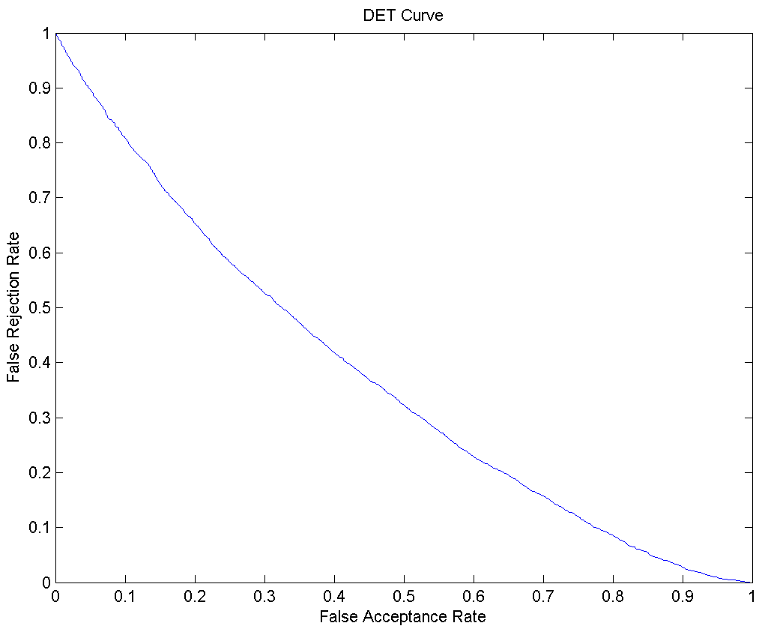
<number>
Experimentos
Resultados do GMM-UBM
Equal Error Rate de 40,9%, aparentemente devido à falta do VAD durante o pré-processamento.
Notes:
<number>

